Slide 1
MODELO DE CONTROL DE GASTOS BASADO EN INTELIGENCIA DE NEGOCIOS PARA PROYECTOS DE CONSTRUCCIÓN DE INGENIERÍA CIVIL
AUTOR: MOYANO RONCO, OSCAR MANUEL

Slide 2
CONTENIDOS
Justificación
Objetivos
+
Metodología
Resultados
Conclusiones y Recomendaciones
Planteamiento del problema
Introducción

Slide 3
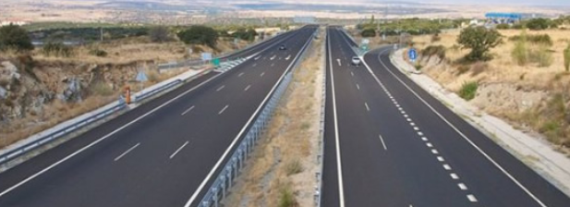
INTRODUCCIÓN
La empresa caso de estudio, se mantiene como una de las empresas líderes en el sector de la construcción, la cual edifica obras principalmente en las áreas de vialidad, puentes, túneles y electrificación,
La ejecución de las actividades que realizan las empresas necesitan una inversión económica para la provisión de los bienes y servicios necesarios para entregar un producto que satisfaga las expectativas del cliente, precautelando que el costo de inversión sea el adecuado para tener el margen de utilidad esperado.
El personal de la empresa esta interesado en contar con herramientas tecnológicas que le ayuden a realizar un mejor control en los gastos que se realizan en los proyectos de construcción.
Notes:
La esfot no es la excepción.
“Según la Organización de las Naciones Unidas para la Educación, la Ciencia y la Cultura (Unesco), el abandono de ese nivel de formación llega a 40 %(Telégrafo, 2016) debido a factores como: no les gustan las carreras que eligieron, confusión, trabajo, mala orientación vocacional en los colegios, exigencia académica, razones personales, situación socioeconómica y hasta un contexto familiar en que se pide a los chicos seguir las profesiones de sus padres o hermanos por tradición (Bravo, 2016).
De acuerdo a cifras presentadas por la Secretaría Nacional de Educación Superior (Senescyt), en Ecuador, ocho de cada diez estudiantes, que ingresaron a una universidad o a una escuela politécnica pública, permanecieron estudiando en primer año. El porcentaje de deserción era del 52% antes de la implementación del ENES ahora llega al 20% (Bravo, 2016).
Mientras que en la EPN se tiene tasas de deserción del 50% según datos del 2015, por ejemplo, de 5200 estudiantes que se inscribieron al curso de Nivelación en dicho año el 33% aprobó, el 58% reprobó y el 10% se retiró (Telégrafo, 2016).

Slide 4
PLANTEAMIENTO DEL PROBLEMA
INFORMACIÓN POCO ÚTIL
GASTOS ELEVADOS
El personal de la empresa no contaba con los medios necesarios para identificar los tipos de gastos que se presentan en los proyectos de construcción, sobretodo los gastos excesivos que podían duplicar o triplicar sus valores respecto a los períodos anteriores.
Reportes que mostraban información de los gastos de cada proyecto de manera masiva, con demasiado detalle técnico, difícil de entender e interpretar. Además se necesitaba un tiempo considerable para realizar el tratamiento de los datos, teniendo los resultados fuera de tiempo.
INFORMACIÓN POCO ÚTIL
GASTOS ELEVADOS
DESFINANCIAMIENTO
DESFINANCIAMIENTO
La falta de control y supervisión de los gastos provocan que se presenten gastos excesivos que causen desfinanciamiento de los proyectos de construcción, lo que causa dificultades en la ejecución, plazo y entrega de las obras.

Slide 5
JUSTIFICACIÓN
Herramientas analíticas para el diseño e implementación del Data WareHouse y de los Dashboards de Inteligencia de Negocios
Gran cantidad de información de los gastos en las bases de datos de los sistemas de la empresa.
Información categorizada sobre los tipos de gastos de los proyectos de construcción que se registran en el sistema IMS de la empresa
Modelo de Inteligencia de Negocios

Slide 6
OBJETIVO GENERAL
Desarrollar un modelo de control de gastos mediante inteligencia de negocios, para mejorar el análisis y supervisión que se realiza en los gastos de los productos y servicios necesarios para la ejecución de los proyectos de construcción.

Slide 7
OBJETIVOS ESPECÍFICOS
Recolectar información, mediante el análisis de los sistemas informáticos de la empresa para evaluación de los gastos en los proyectos de construcción.
Evaluar la metodología y las herramientas necesarias para manejo de control de gastos en la empresa constructora, mediante una revisión sistemática parcial.
Diseñar un modelo de control de gastos, mediante un Data Warehouse y dashboards.
Implementar un modelo de control de gastos, mediante un Data Warehouse y dashboards.
Validar los resultados que entrega el modelo de control de gastos, mediante pruebas de funcionamiento.

Slide 8
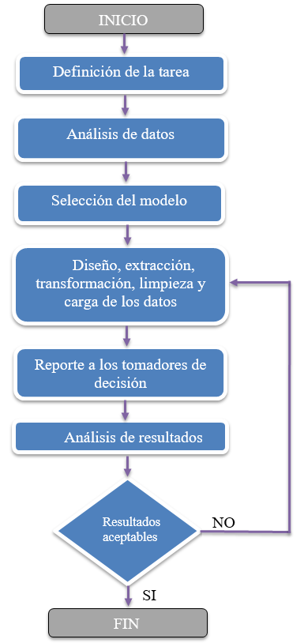
METODOLOGÍA
Metodología para la analítica de datos
Fuente: (Ralf Harting, Michael Dittert & Ralf Christian, 2017)
Notes:
Esta metodología está enfocada a las ciencias de la computación y los sistemas de información, en los que se pueden obtener contribuciones científicas o técnicas genéricas, pero de utilidad borrosa o no declarada y aquellas orientadas a la relevancia que son útiles, pero no suficientemente formales, transparentes o validadas con criterio científico
Los tres ciclos consisten en primero integrar el entorno, lugar donde se dará solución al problema utilizando los requerimientos de personas, tecnología y organización para que mediante la construcción y evaluación de un diseño se contribuya a la base del conocimiento con teorías, modelos, métodos, experiencia y artefactos existentes.

Slide 9
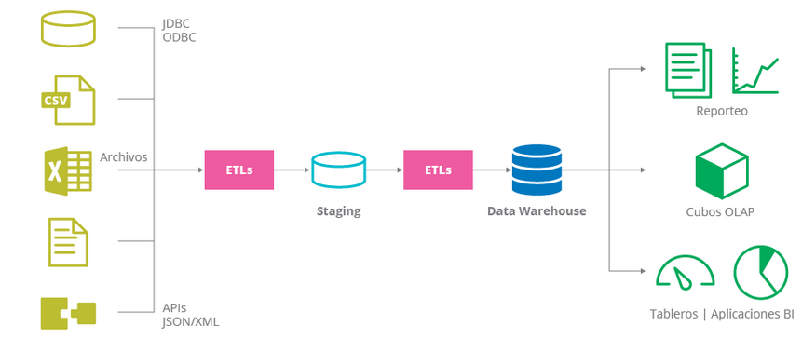
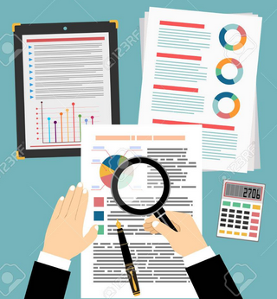
Análisis de datos
Procesos ETL
Dashboards de BI
ENTORNO

Slide 10
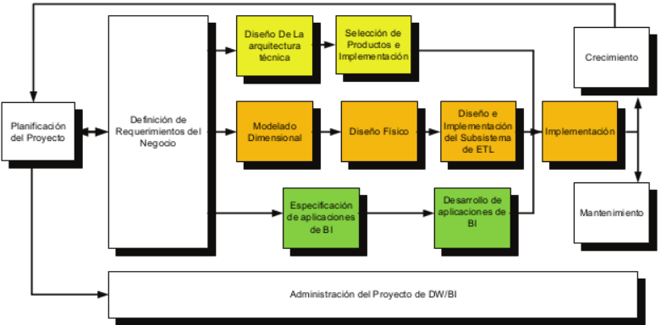
DISEÑO
Ciclo de vida Ralph Kimball
Fuente: (Rodríguez, 2016)

Slide 11
DISEÑO
Planificación
El problema identificado.
Análisis de requerimientos
Modelo dimensional
Selección de proceso de negocio.
Alcance del proyecto.
Objetivos.
Análisis de requerimientos de personal de la empresa.
Selección de las dimensiones.
Establecimiento de niveles de granularidad.
Identificación de las tablas de hechos y medidas.
Identificación de atributos, dimensiones y tablas de hechos.
Identificación de procesos de negocio.

Slide 12
DISEÑO
Diseño de ETL
Implementación
Conexión con bases de datos origen.
Validación de fuentes de orígenes de datos y revisión de información.
Extracción de datos principales.
Mapeo, depuración, consistencia de información.
Carga de datos en Data Warehouse.
Tareas programados para ejecución de procesos ETL.
Selección de componentes de herramienta ETL para extracción, transformación y carga.
Diseño de procesos ETL.

Slide 13
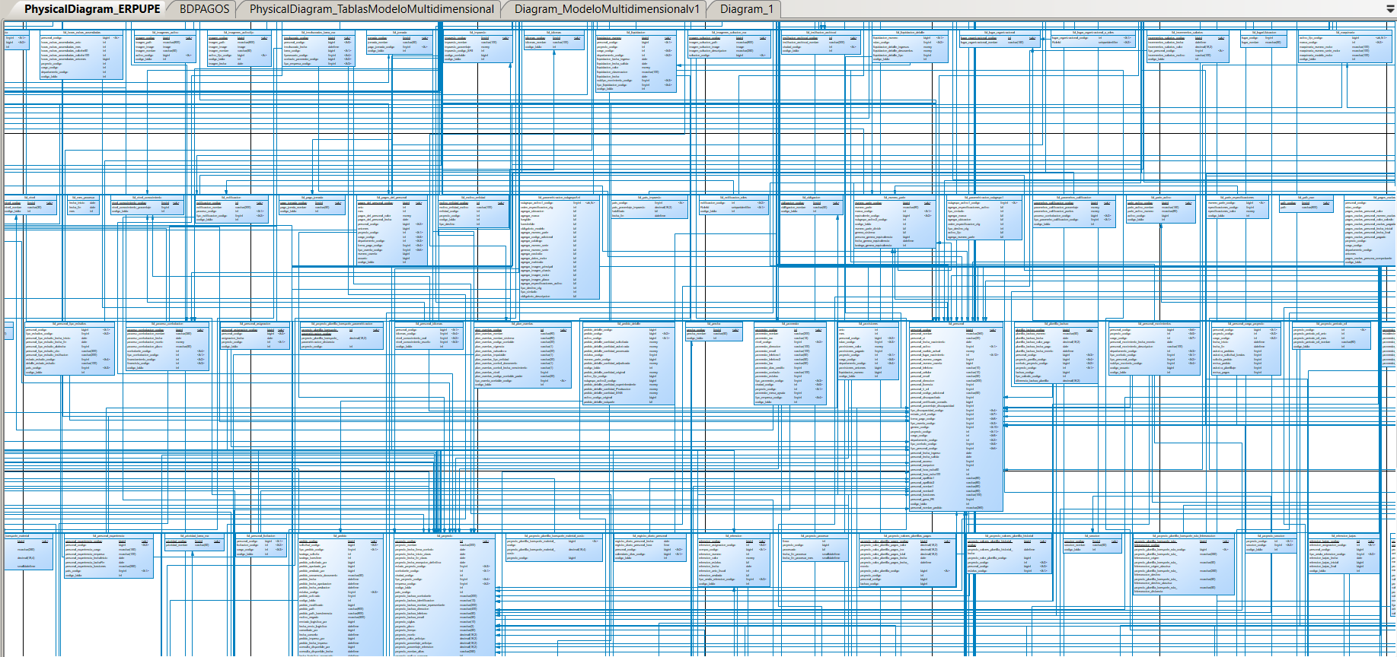
DISEÑO
Análisis de datos
Dimensiones y Hechos
Herramienta ETL
Data Warehouse
Base de datos ERPUPE

Slide 14
DISEÑO
Análisis de datos
Dimensiones y Hechos
Herramienta ETL
Data Warehouse
Base de datos ERPUPE
Proyectos
Ciudades
Países
Estados de Proyectos
Tipos de Proyectos
TABLAS UTILIZADAS

Slide 15
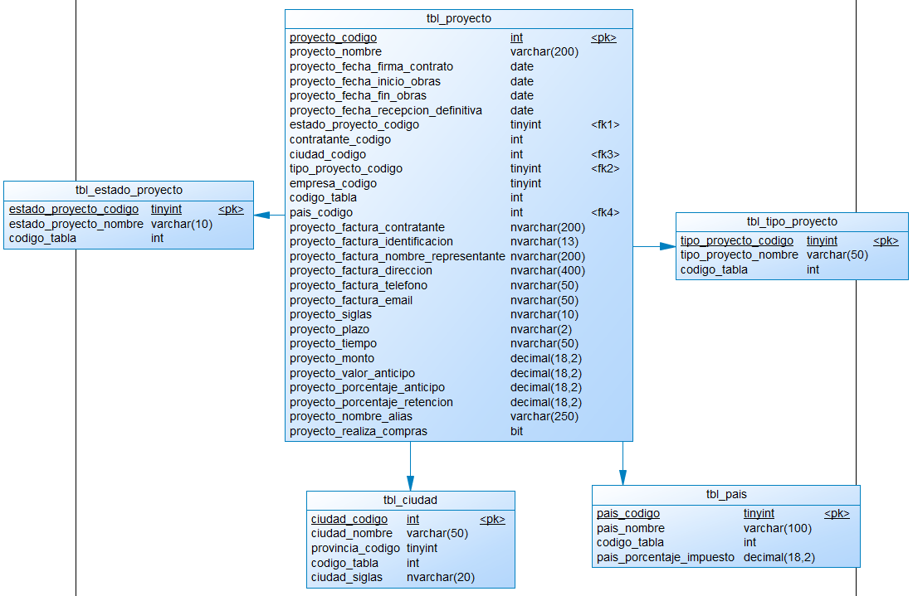
DISEÑO
Análisis de datos
Dimensiones y Hechos
Herramienta ETL
Data Warehouse
Base de datos ERPUPE

Slide 16
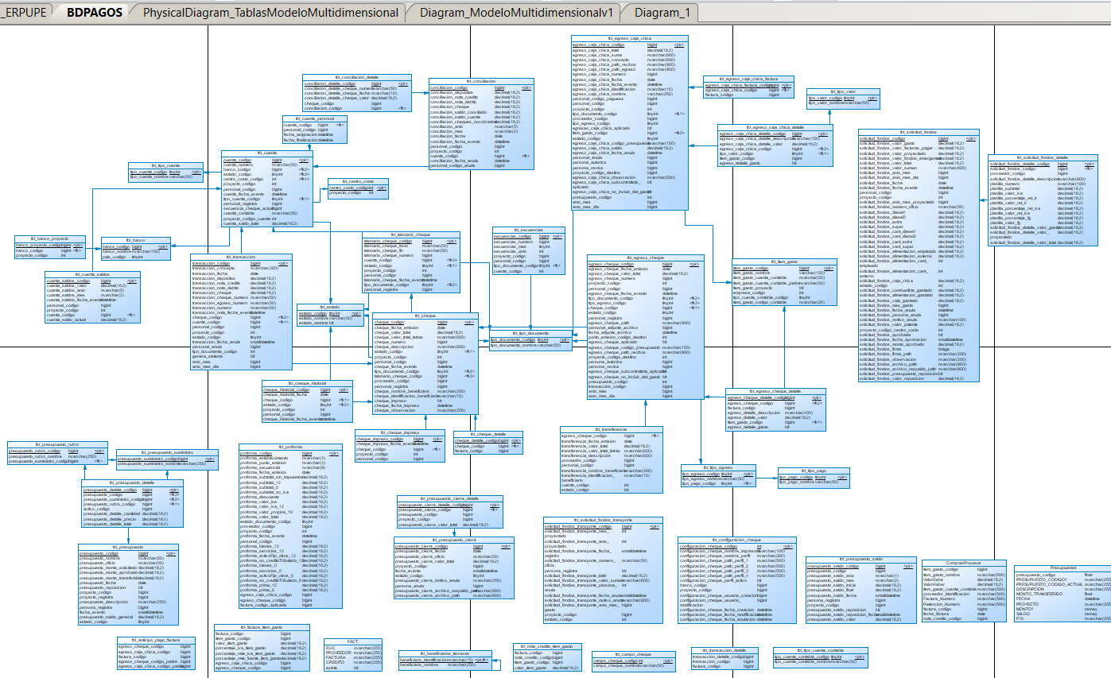
DISEÑO
Análisis de datos
Dimensiones y Hechos
Herramienta ETL
Data Warehouse
Base de datos PAGOS

Slide 17
DISEÑO
Análisis de datos
Dimensiones y Hechos
Herramienta ETL
Data Warehouse
Base de datos PAGOS
Egresos Cheques
Cheque
Egresos Caja Chica
Detalle Egresos Caja Chica
Detalle Egresos Cheques
TABLAS UTILIZADAS
Tipos de Gastos
Estados de Pagos

Slide 18
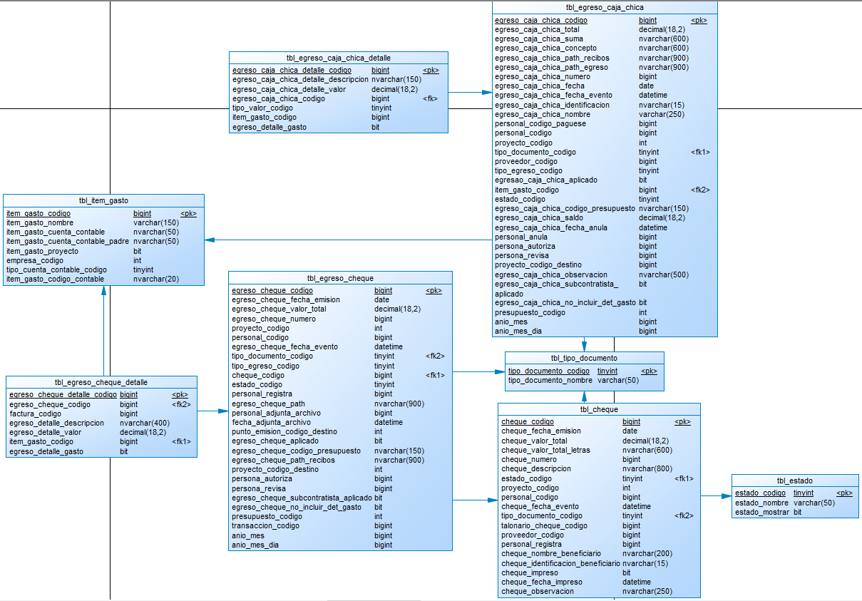
DISEÑO
Análisis de datos
Dimensiones y Hechos
Herramienta ETL
Data Warehouse
Base de datos PAGOS

Slide 19
DISEÑO
Análisis de datos
Dimensiones y Hechos
Herramienta ETL
Data Warehouse
Dimensión Tipo Gasto

Slide 20
DISEÑO
Análisis de datos
Dimensiones y Hechos
Herramienta ETL
Data Warehouse
Dimensión Proyecto

Slide 21
DISEÑO
Análisis de datos
Dimensiones y Hechos
Herramienta ETL
Data Warehouse
Dimensión Pago

Slide 22
DISEÑO
Análisis de datos
Dimensiones y Hechos
Herramienta ETL
Data Warehouse
Dimensión Tipo de Documento

Slide 23
DISEÑO
Análisis de datos
Dimensiones y Hechos
Herramienta ETL
Data Warehouse
Dimensión Tiempo

Slide 24
DISEÑO
Análisis de datos
Dimensiones y Hechos
Herramienta ETL
Data Warehouse
Hecho Egreso Caja Chica

Slide 25
DISEÑO
Análisis de datos
Dimensiones y Hechos
Herramienta ETL
Data Warehouse
Hecho Egreso Cheque

Slide 26
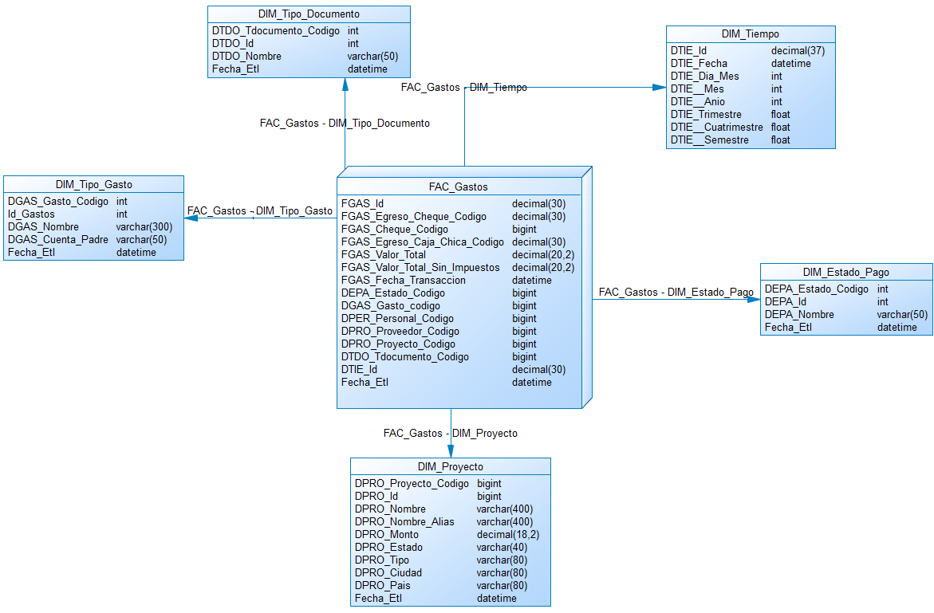
DISEÑO
Análisis de datos
Dimensiones y Hechos
Herramienta ETL
Data Warehouse
Modelo Multidimensional

Slide 27
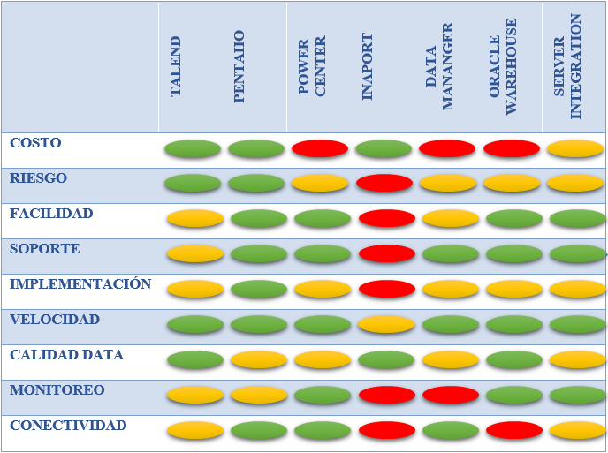
DISEÑO
Análisis de datos
Dimensiones y Hechos
Herramienta ETL
Data Warehouse
Selección de herramienta ETL

Slide 28
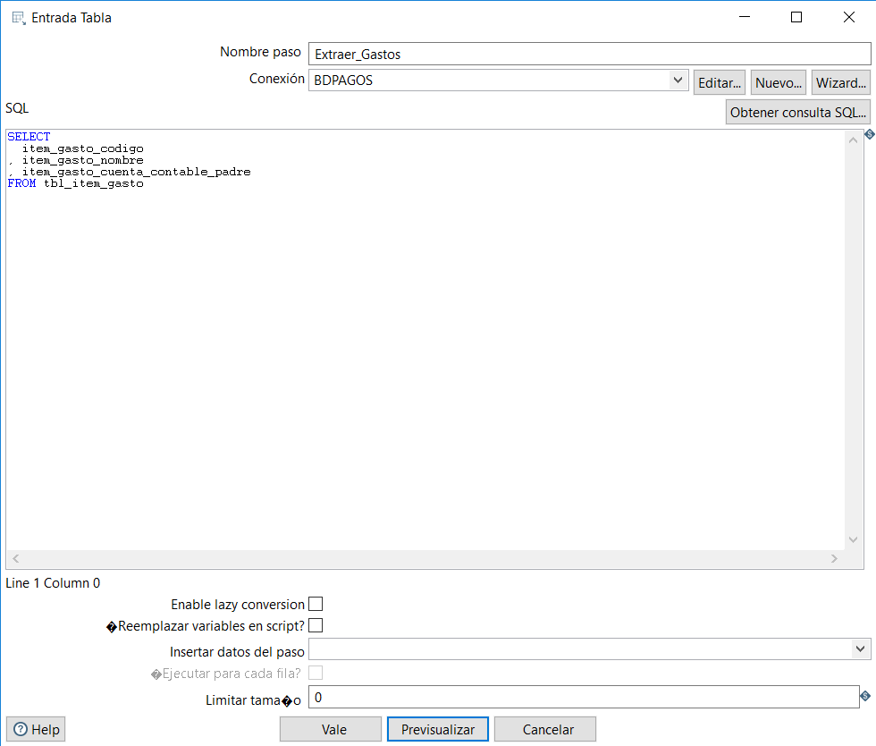
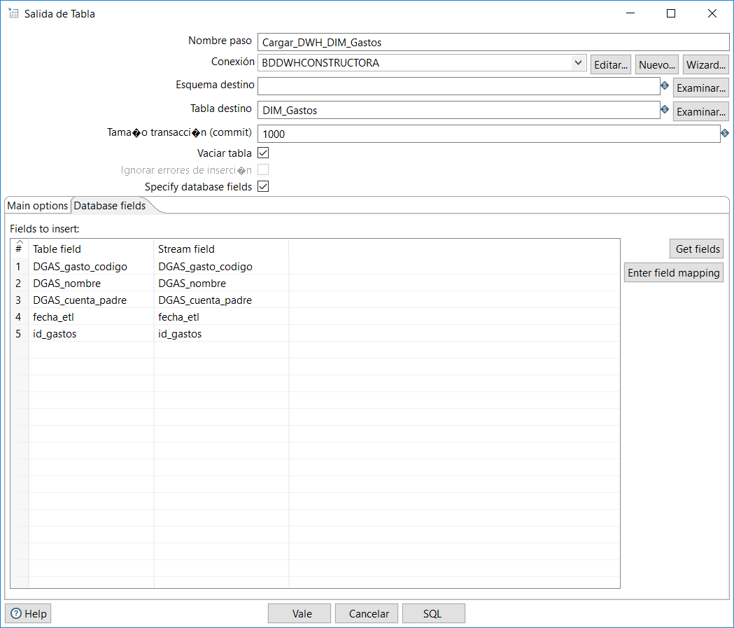
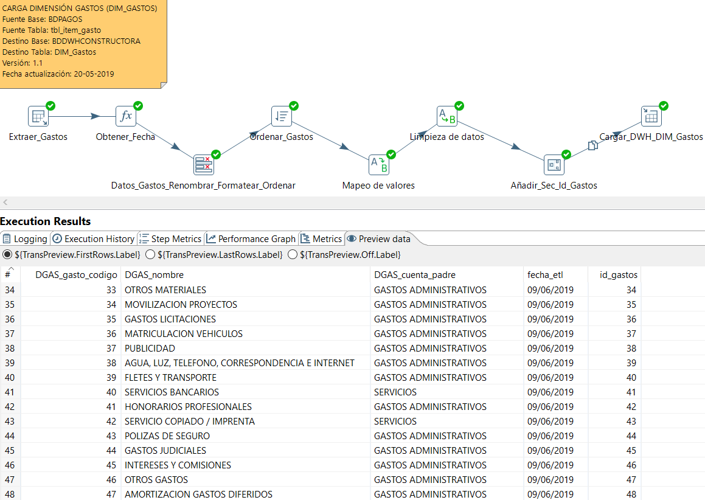
DISEÑO
Análisis de datos
Dimensiones y Hechos
Herramienta ETL
Data Warehouse
Proceso ETL Dimensión Tipo de Gasto

Slide 29
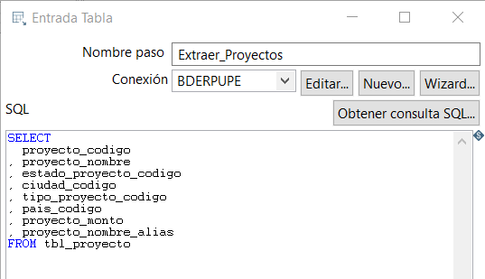
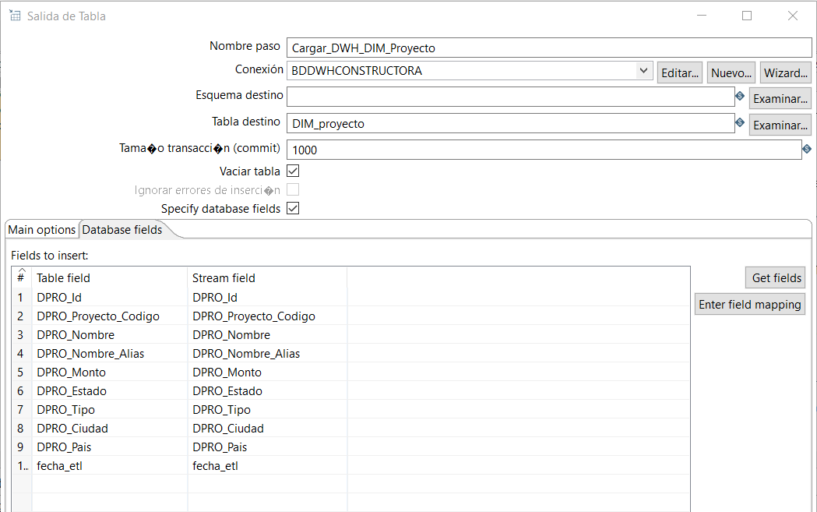
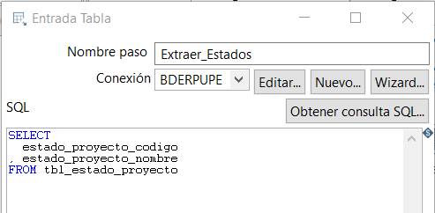
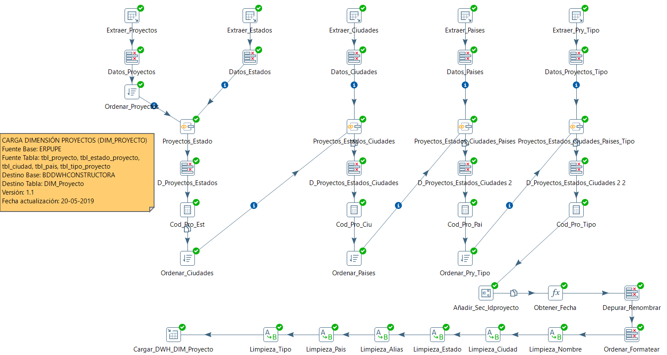
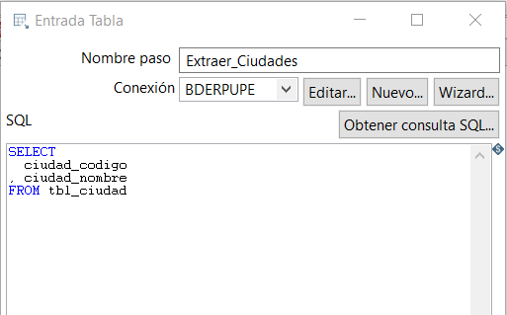
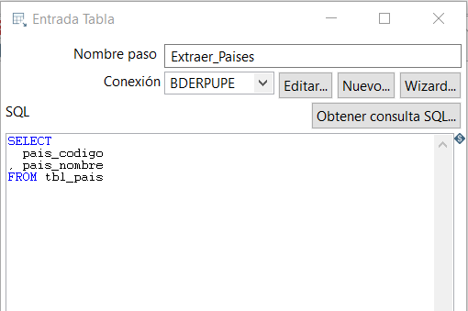
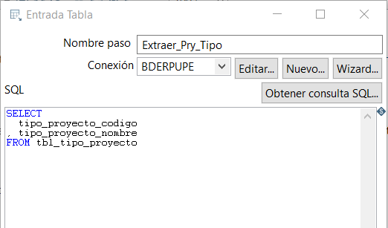
DISEÑO
Análisis de datos
Dimensiones y Hechos
Herramienta ETL
Data Warehouse
Proceso ETL Dimensión Estudiante

Slide 30
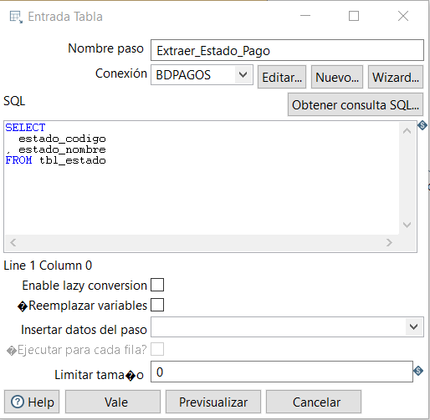
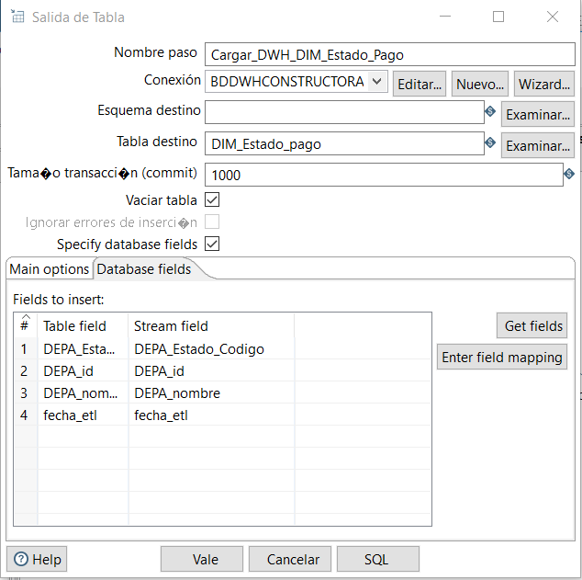
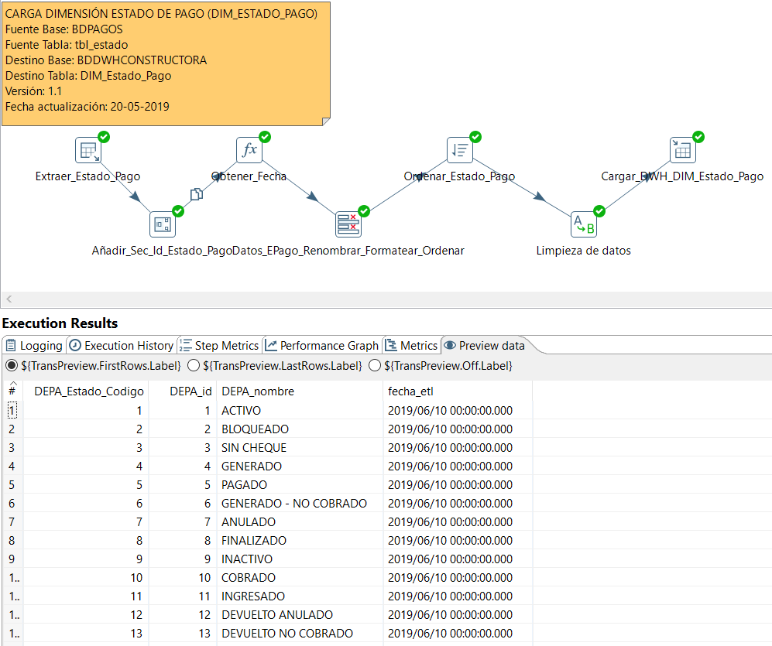
DISEÑO
Análisis de datos
Dimensiones y Hechos
Herramienta ETL
Data Warehouse
Proceso ETL Dimensión Estado de Pago

Slide 31
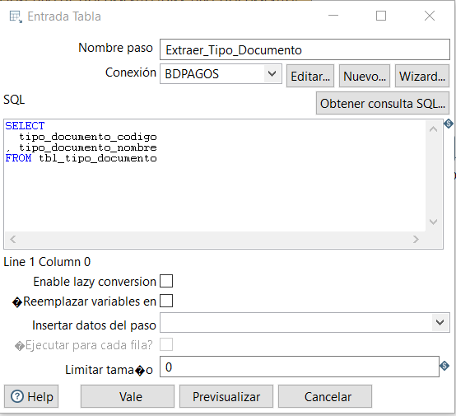
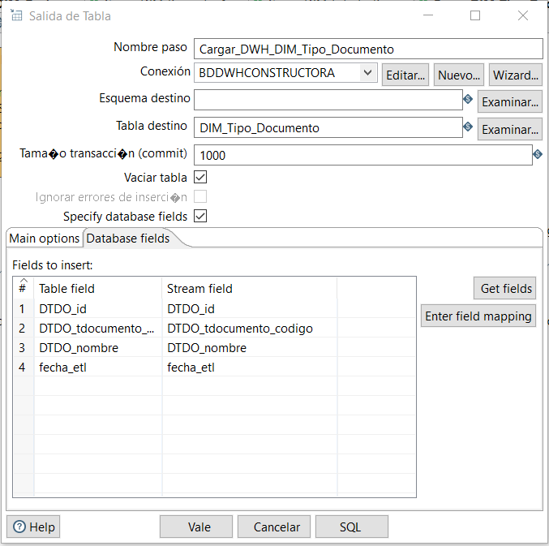
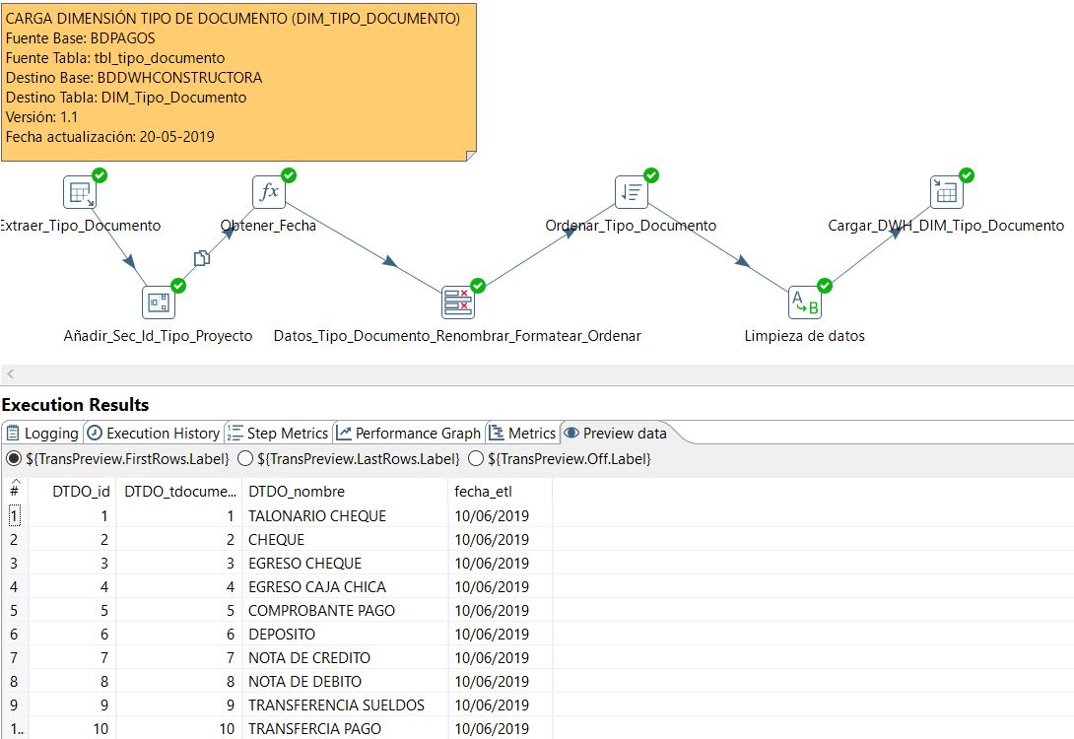
DISEÑO
Análisis de datos
Dimensiones y Hechos
Herramienta ETL
Data Warehouse
Proceso ETL Dimensión Tipo de Documento

Slide 32
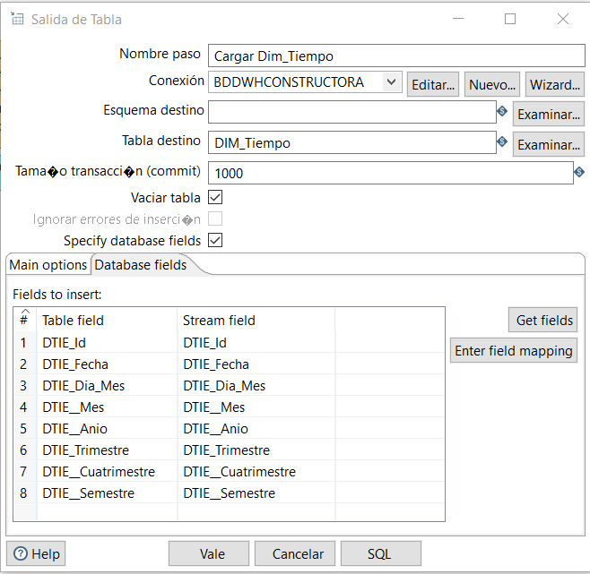
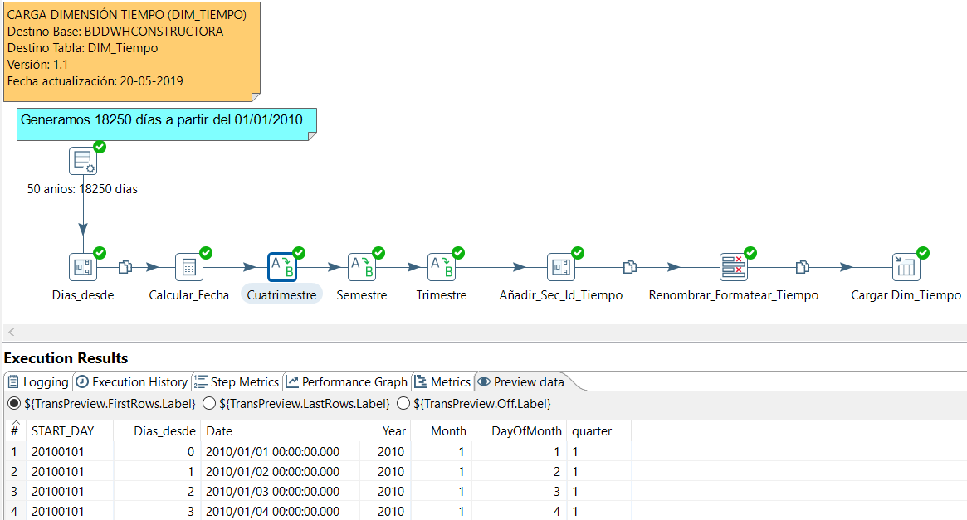
DISEÑO
Análisis de datos
Dimensiones y Hechos
Herramienta ETL
Data Warehouse
Proceso ETL Dimensión Tiempo

Slide 33
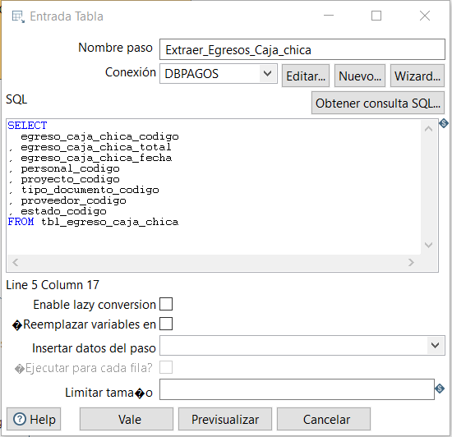
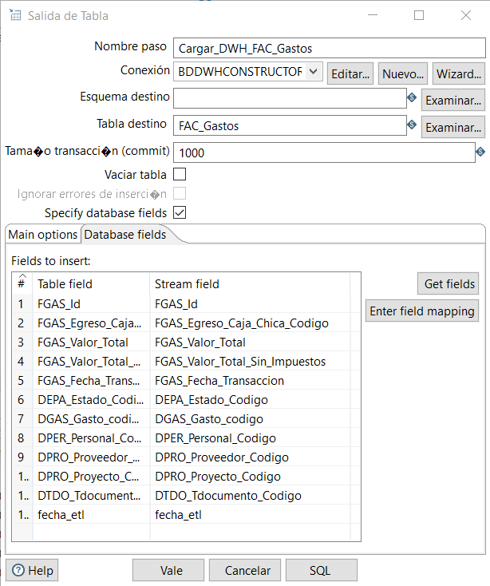
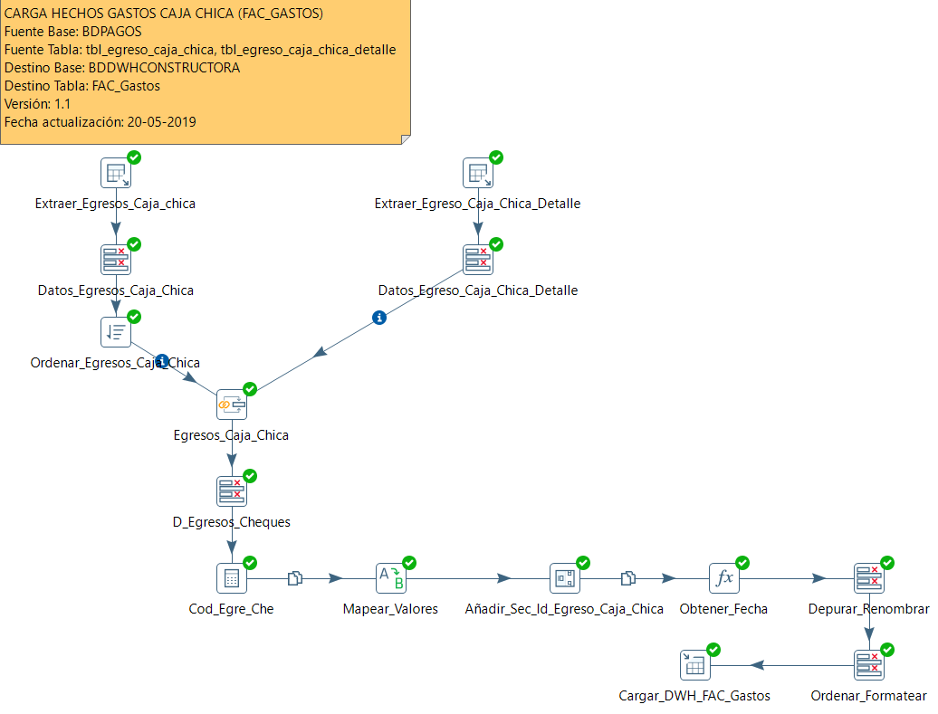
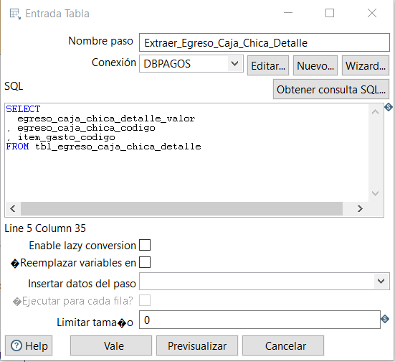
DISEÑO
Análisis de datos
Dimensiones y Hechos
Herramienta ETL
Data Warehouse
Proceso ETL Tabla Hechos Gastos Caja Chica

Slide 34
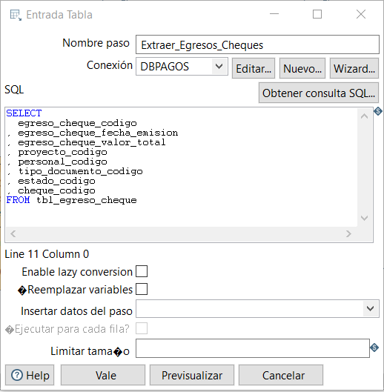
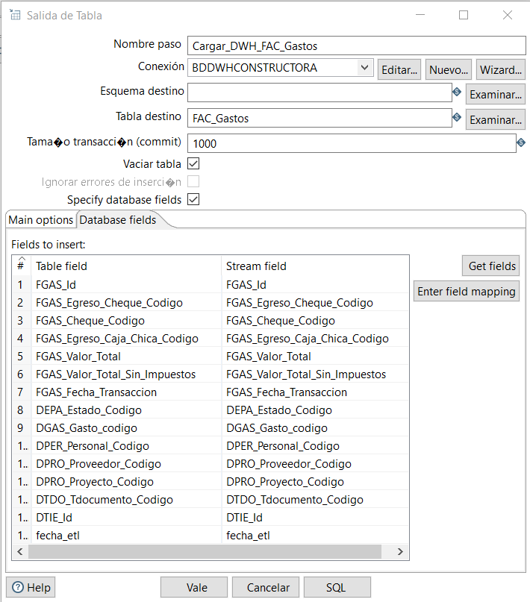
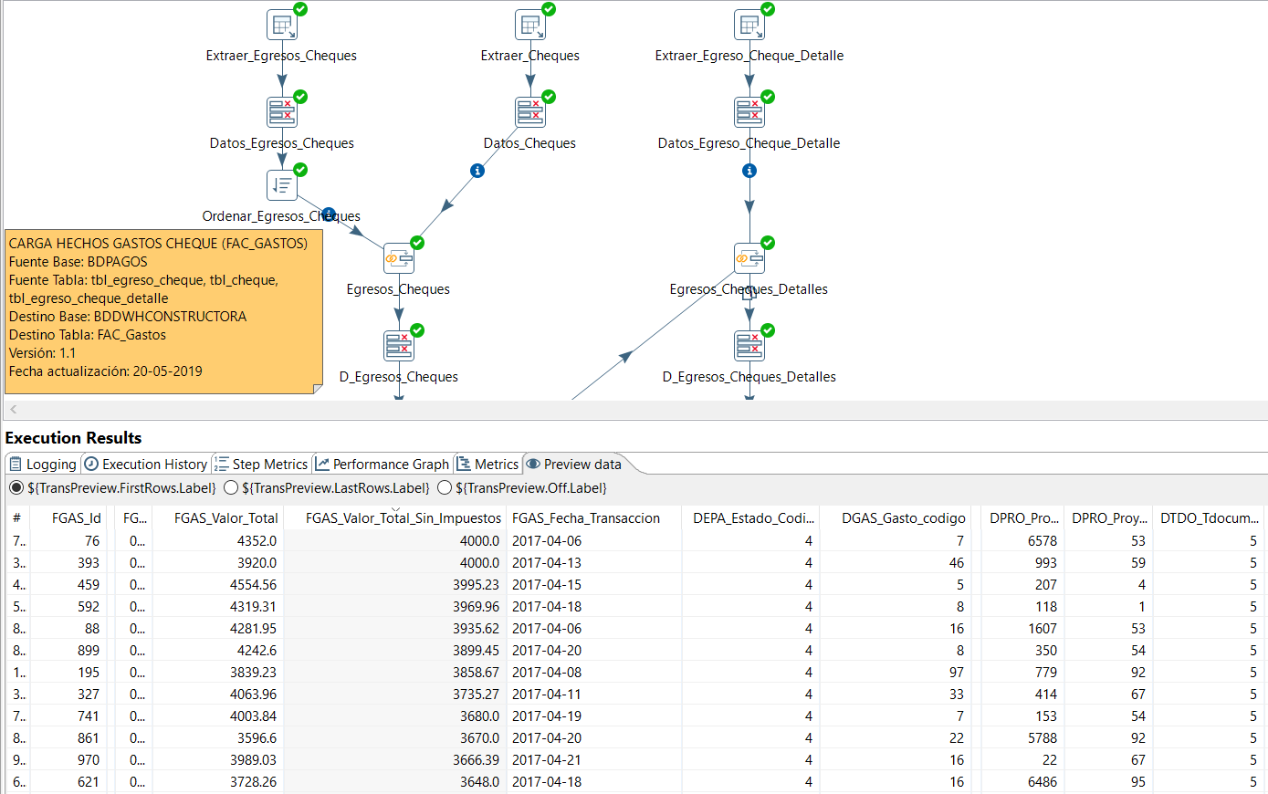
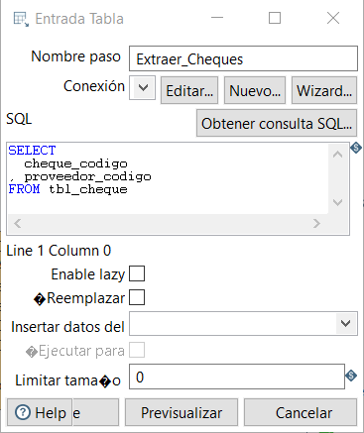
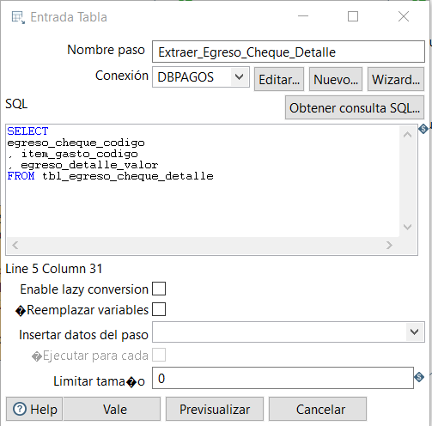
DISEÑO
Análisis de datos
Dimensiones y Hechos
Herramienta ETL
Data Warehouse
Proceso ETL Tabla Hechos Cheque

Slide 35
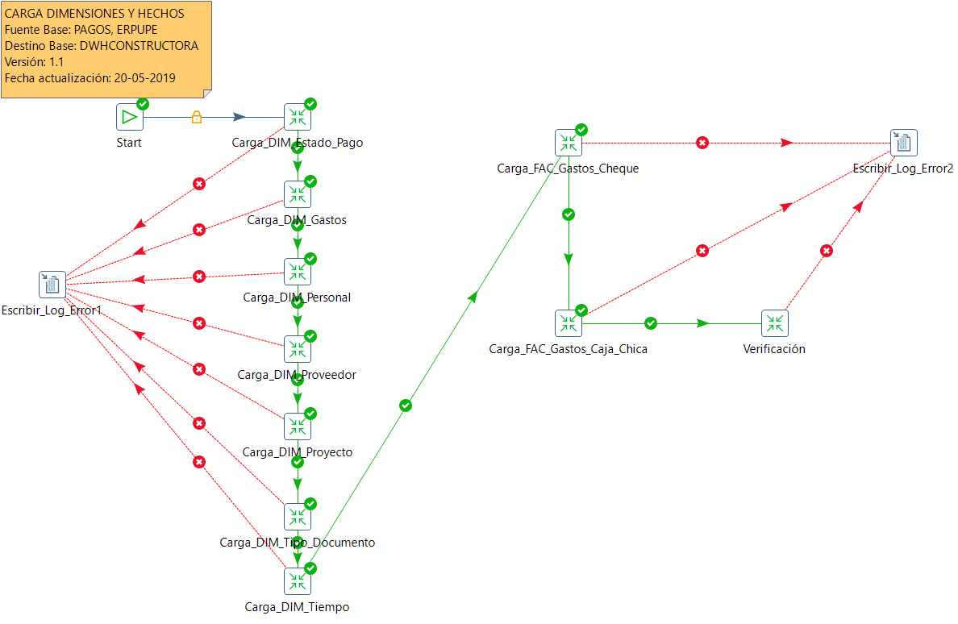
DISEÑO
Análisis de datos
Dimensiones y Hechos
Herramienta ETL
Data Warehouse
Proceso ETL Carga Dimensiones y Hechos

Slide 36
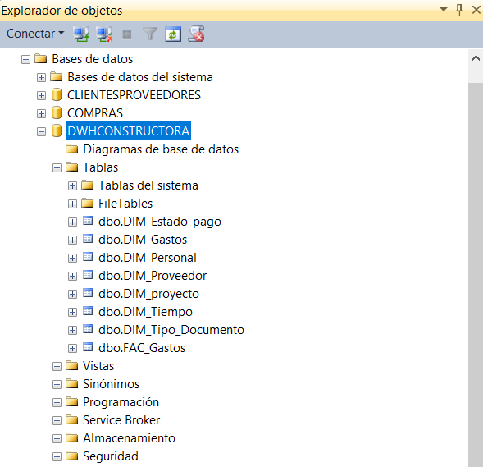
DISEÑO
Análisis de datos
Dimensiones y Hechos
Herramienta ETL
Data Warehouse
Base de Datos Data WareHouse DWHCONSTRUCTORA

Slide 37
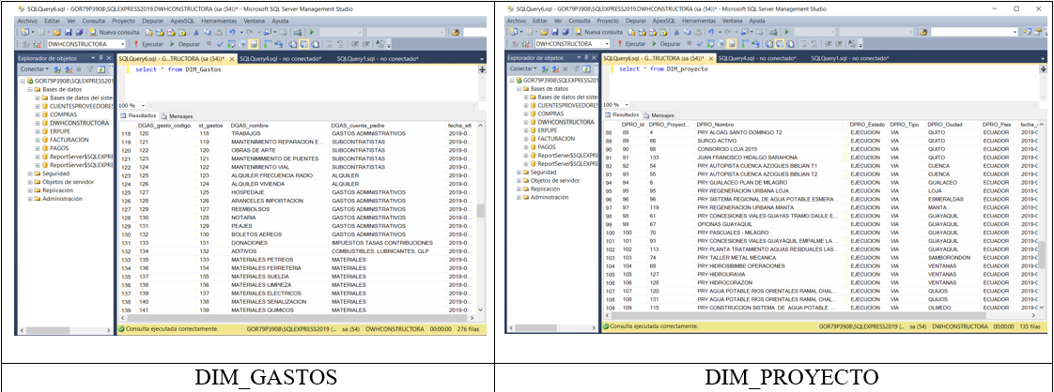
DISEÑO
Análisis de datos
Dimensiones y Hechos
Herramienta ETL
Data Warehouse
Datos Cargados en Dimensiones en Data WareHouse

Slide 38
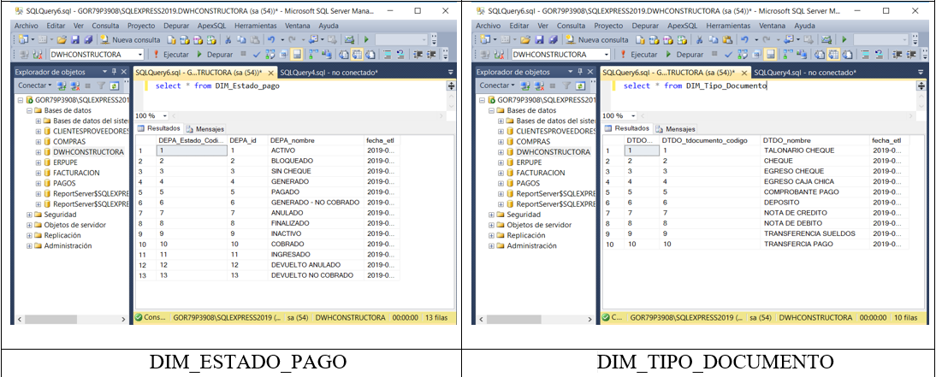
DISEÑO
Análisis de datos
Dimensiones y Hechos
Herramienta ETL
Data Warehouse
Datos Cargados en Dimensiones en Data WareHouse

Slide 39
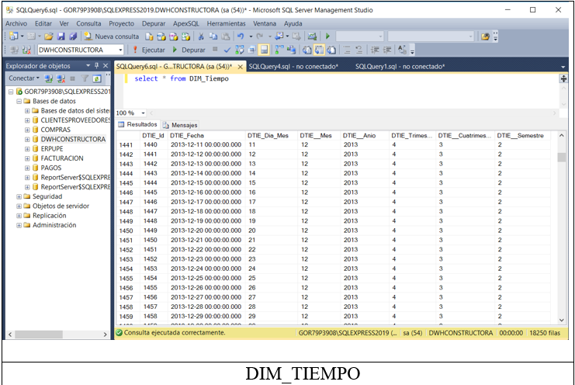
DISEÑO
Análisis de datos
Dimensiones y Hechos
Herramienta ETL
Data Warehouse
Datos Cargados en Dimensiones en Data WareHouse

Slide 40
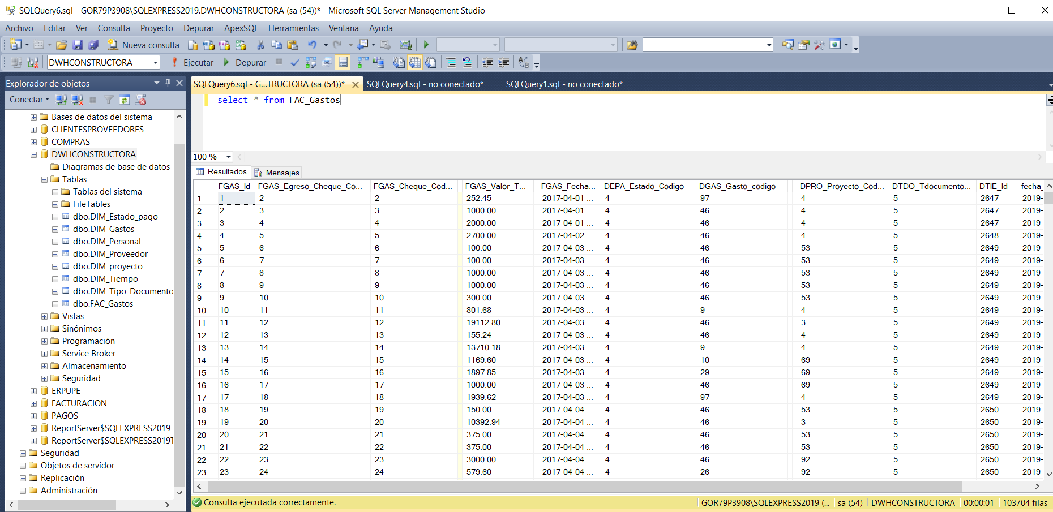
DISEÑO
Análisis de datos
Dimensiones y Hechos
Herramienta ETL
Data Warehouse
Datos Cargados en Tabla de Hechos en Data WareHouse

Slide 41
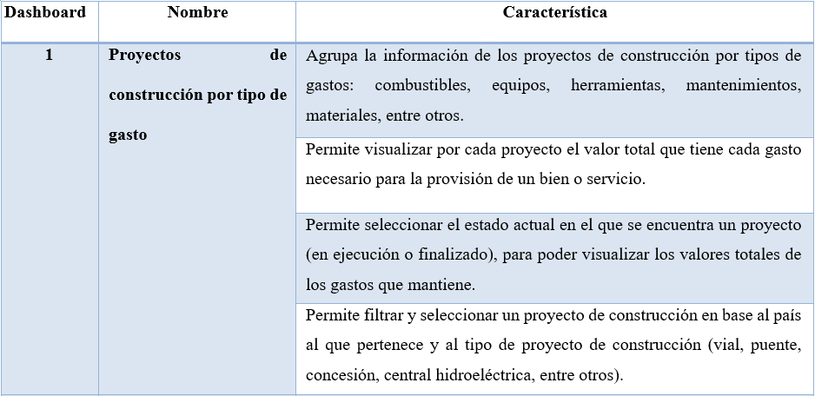
RESULTADOS
Requerimientos
Dashboards
Arquitectura
Requerimientos de la empresa que cumplen los dashboards elaborados

Slide 42
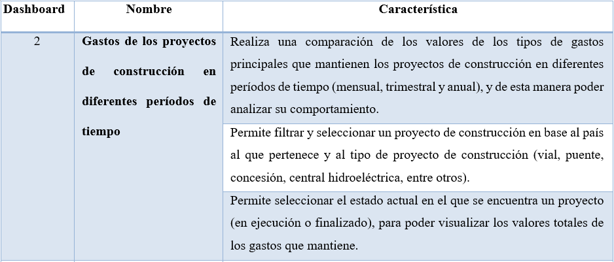
RESULTADOS
Requerimientos
Dashboards
Arquitectura
Requerimientos de la empresa que cumplen los dashboards elaborados

Slide 43
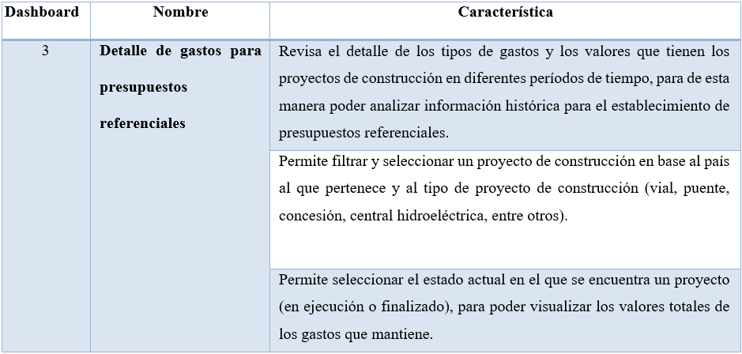
RESULTADOS
Requerimientos
Dashboards
Arquitectura
Requerimientos de la empresa que cumplen los dashboards elaborados

Slide 44
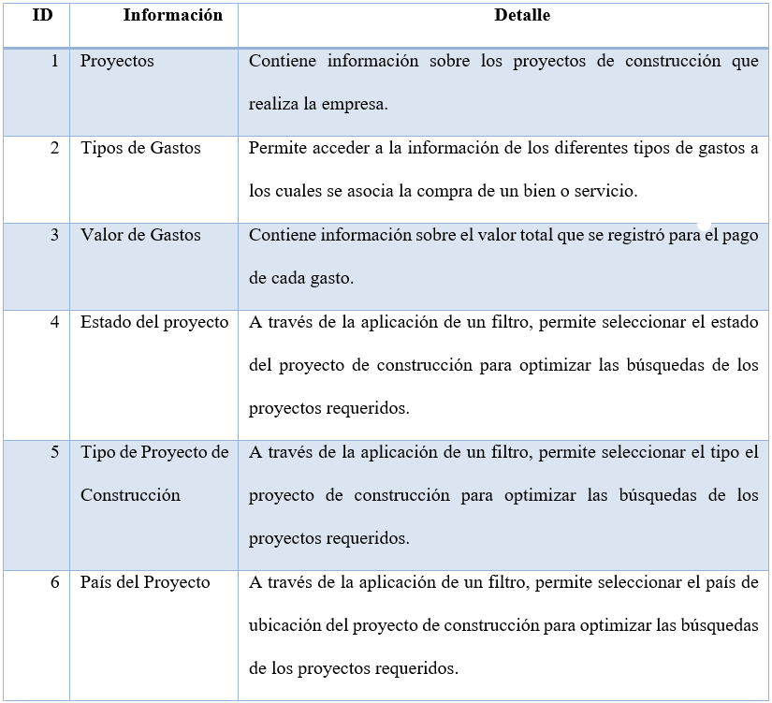
RESULTADOS
Requerimientos
Dashboards
Arquitectura
Dashboard proyectos de construcción por tipo de gasto

Slide 45
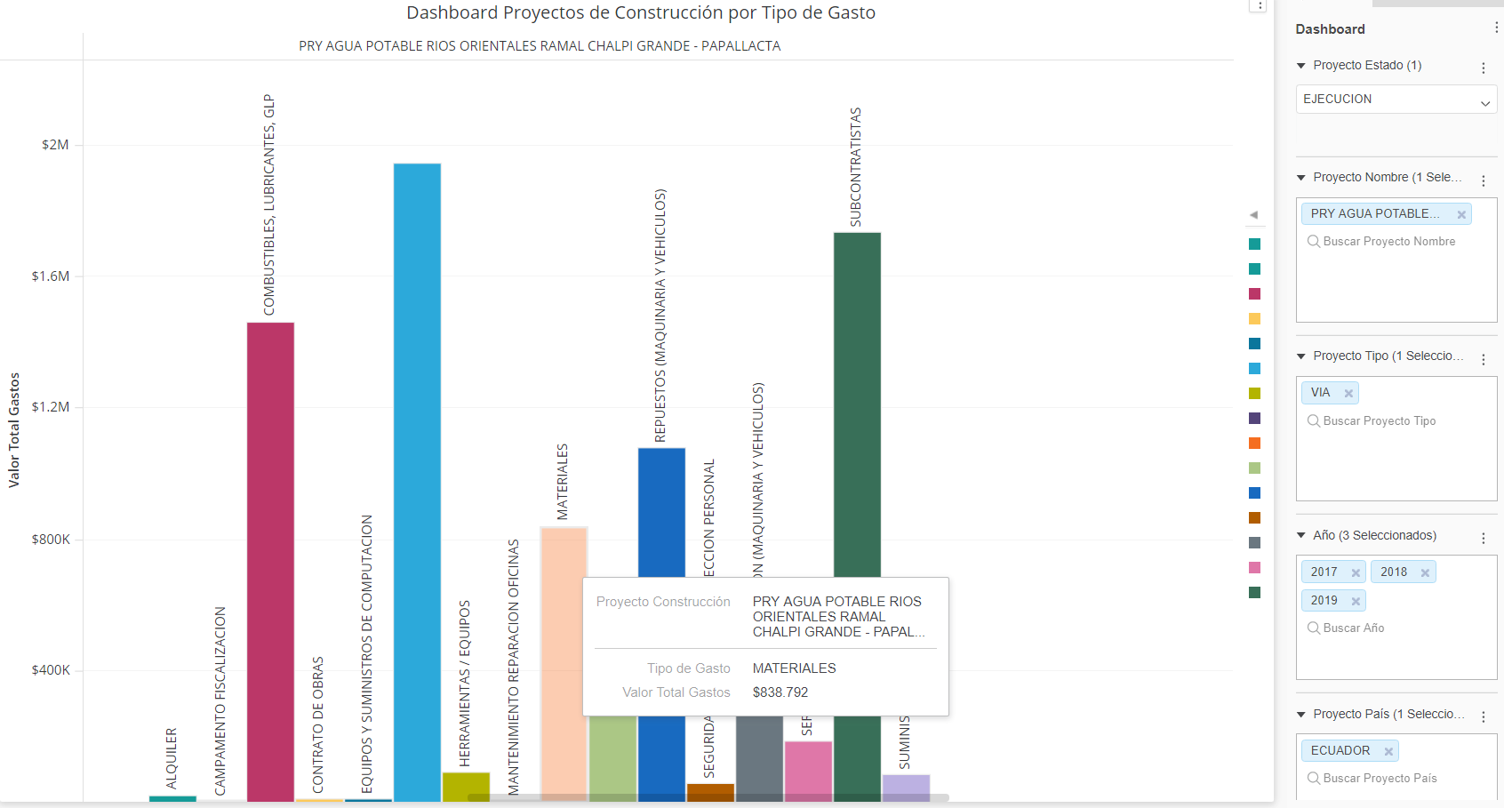
RESULTADOS
Requerimientos
Dashboards
Arquitectura
Dashboard proyectos de construcción por tipo de gasto

Slide 46
RESULTADOS
Requerimientos
Dashboards
Arquitectura
Dashboard proyectos de construcción por tipo de gasto

Slide 47
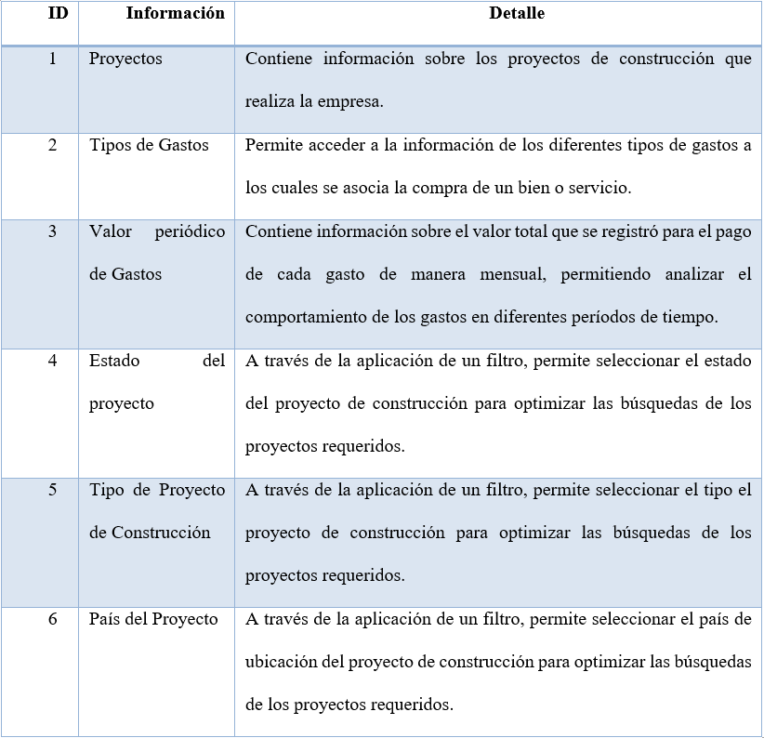
RESULTADOS
Requerimientos
Dashboards
Arquitectura
Dashboard gastos de los proyectos de construcción en diferentes períodos de tiempo

Slide 48
RESULTADOS
Requerimientos
Dashboards
Arquitectura
Dashboard gastos de los proyectos de construcción en diferentes períodos de tiempo

Slide 49
RESULTADOS
Requerimientos
Dashboards
Arquitectura
Dashboard gastos de los proyectos de construcción en diferentes períodos de tiempo

Slide 50
RESULTADOS
Requerimientos
Dashboards
Arquitectura
Dashboard detalle de gastos para presupuestos referenciales

Slide 51
RESULTADOS
Requerimientos
Dashboards
Arquitectura
Dashboard detalle de gastos para presupuestos referenciales

Slide 52
RESULTADOS
Requerimientos
Dashboards
Arquitectura
Arquitectura global del proyecto

Slide 53
CONCLUSIONES
Mediante este proyecto se ha logrado aprovechar la información almacenada en las bases de datos de la empresa caso de estudio, para conocer los tipos de gastos que mantienen los proyectos de construcción y sus valores económicos, lo cual ayuda a mejorar el control y supervisión de la inversión económica que se realiza en la provisión de los bienes y servicios necesarios para la ejecución de las obras de construcción.
La utilización de la metodología de Dittert, Härting, Reichstein & Bayer, la cual combina las mejores prácticas de las metodologías diseñadas para la analítica de datos de pequeñas y medianas empresas, además de la utilización de la metodología de Ralph Kimball para implementación de modelos de Data Warehouse, fueron importantes para guía del presente proyecto, pues dentro de su desarrollo se pudieron aplicar algunas definiciones de estándares, mejores prácticas informáticas y modelos tecnológicos probados en el mercado.

Slide 54
CONCLUSIONES
A través de la implementación del Data Warehouse, la empresa caso de estudio cuenta con un modelo multidimensional que relaciona la información principal de los gastos que se tienen en los proyectos de construcción, modelo que es alimentado a través de los procesos ETL desarrollados que extraen información de las bases de datos de los sistemas principales de la organización, y que aplican reglas de limpieza y transformación que permiten que los datos que reposan en el Data Warehouse cumplan con criterios de integridad, calidad, trazabilidad y seguridad.
Para el desarrollo de los Dashboards se utilizó la herramienta de inteligencia de negocios MicroStrategy, que tiene una amplia gama de capacidades de análisis de datos. De esta herramienta se aprovechó para el presente proyecto su capacidad de encontrar respuestas y perspectivas en el análisis de datos, las funciones para descubrimiento, análisis avanzados y visualizaciones de datos.

Slide 55
CONCLUSIONES
El dashboard proyectos de construcción por tipo de gasto permite obtener información de los tipos de gastos que han sido efectuados en los proyectos de construcción, junto con sus valores económicos. Esta información es de utilidad pues el personal directivo de la empresa puede ver de manera macro todos los gastos que se están presentando en los proyectos de construcción.
El dashboard gastos de los proyectos de construcción en diferentes períodos de tiempo permite obtener información de los tipos de gastos que han sido efectuados en los proyectos de construcción y comparar sus valores mes a mes, lo cual ayuda a alertar sobre gastos que presenten un aumento significativo r respecto a los períodos anteriores.
El dashboard detalle de gastos para presupuestos referenciales permite buscar proyectos ejecutados en el pasado y mostrar información histórica con el detalle de los tipos de gastos para establecer los presupuestos referenciales de los nuevos proyectos de construcción. Con esto se tiene mayor certeza sobre los valores económicos que tendrán los gastos de los nuevos proyectos, basados en la búsqueda de proyectos de similares características (viales, puentes, túneles, hidroeléctricas, entre otros).

Slide 56
RECOMENDACIONES
Se recomienda al personal directivo de la empresa que la revisión de la información que se realice en los dashboards sea frecuente, de tal manera que si presenta un valor económico excesivo en un gasto de un proyecto de construcción, se puedan tomar las acciones inmediatas preventivas para poder controlar y disminuir los valores de dicho gasto y evitar desfinanciamientos en el proyecto.
Debido a que el sistema ERP IMS de la empresa se encuentra en un proceso continuo de desarrollo y mejora, se recomienda que periódicamente se analicen los cambios que podrían afectar el modelo de control de gastos implementado, así como las mejoras que se podrían aplicar.
A través del presente proyecto se ha demostrado como a través de herramientas analíticas se ayudó a la empresa a mejorar el proceso de control y supervisión de gastos, por lo que se recomienda que este tipo de tecnologías y soluciones sean también implementadas en otros procesos críticos de la empresa como puede ser el control de los materiales, maquinaria, equipos y otros insumos que se encuentran almacenados en las bodegas de la empresa y que son distribuidos en los proyectos de construcción a nivel nacional.

Slide 57
GRACIAS

